Slide 1
LA RESPIRACION
POR:
NICOLAS CANO #4
I.E. Madre Laura
Medellín

Slide 2
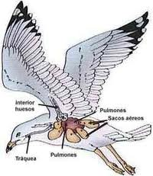
¿QUE ES RESPIRACION ANIMAL?
MUSCULOS
CIRCULACION
SANGRE QUE VA AL CORAZON
INTERCAMBIO DE GASES CON EL MEDIO

Slide 3
GANASTE!
1 | 2 | 3 | 4 | 5 | 6 | 7 | 8 | 9 | 10

Slide 4
PERDISTE!
1 | 2 | 3 | 4 | 5 | 6 | 7 | 8 | 9 | 10

Slide 5
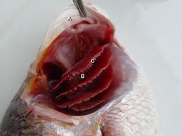
¿CUALES SON LAS CLASES DE
RESPIRACION ANIMAL?
DIRECTA, CUTANEA, TRAQUEA, BRANQUIAS Y PULMONES
FARINGE, ESTOMAGO, HIGADO
APENDICE, VASO, BRAZOS
LENGUA

Slide 6
GANASTE!
1 | 2 | 3 | 4 | 5 | 6 | 7 | 8 | 9 | 10

Slide 7
PERDISTE!
1 | 2 | 3 | 4 | 5 | 6 | 7 | 8 | 9 | 10

Slide 8
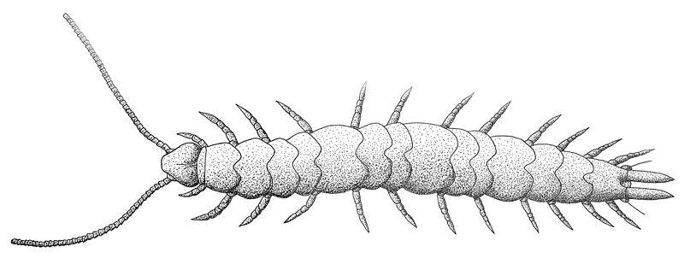
LA RESPIRACION CUTANEA ES:
CELULAR
OSMOSIS
SANGRE QUE CIRCULA POR TODO EL CUERPO
EL OXIGENO ENTRA POR LA PIEL

Slide 9
GANASTE!
1 | 2 | 3 | 4 | 5 | 6 | 7 | 8 | 9 | 10

Slide 10
PERDISTE!
1 | 2 | 3 | 4 | 5 | 6 | 7 | 8 | 9 | 10

Slide 11
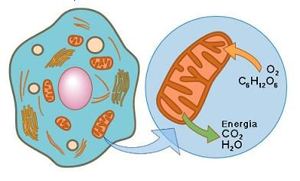
¿CUAL ES LA RESPIRACION
CELULAR?
EL OXIGENO LLEGA A LAS CELULAS
LA PIEL HUMEDA
RESPIRACION ANIMAL
RESPIRACION PULMONAR

Slide 12
GANASTE!
1 | 2 | 3 | 4 | 5 | 6 | 7 | 8 | 9 | 10

Slide 13
PERDISTE!
1 | 2 | 3 | 4 | 5 | 6 | 7 | 8 | 9 | 10

Slide 14
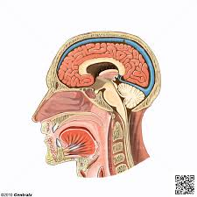
¿CUALES SON LOS ORGANOS
DEL SISTEMA RESPIRATORIO?
MAMIFEROS
FARINGE
CIRCULACION
AMEBA

Slide 15
GANASTE!
1 | 2 | 3 | 4 | 5 | 6 | 7 | 8 | 9 | 10

Slide 16
PERDISTE!
1 | 2 | 3 | 4 | 5 | 6 | 7 | 8 | 9 | 10

Slide 17
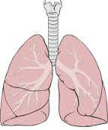
¿CUALES SON LOS PRINCIPALES
ORGANOS DE LA RESPIRACION?
PULMONES
PLEURA
ALERGIA
MECANICA

Slide 18
GANASTE!
1 | 2 | 3 | 4 | 5 | 6 | 7 | 8 | 9 | 10

Slide 19
PERDISTE!
1 | 2 | 3 | 4 | 5 | 6 | 7 | 8 | 9 | 10

Slide 20
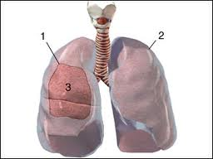
¿Cuál ES LA MEMBRANA QUE
CUBRE EL PULMON?
LOBULOS
PLEURA VISCERAL
ALVEOLOS
DIAFRAGMA

Slide 21
GANASTE!
1 | 2 | 3 | 4 | 5 | 6 | 7 | 8 | 9 | 10

Slide 22
PERDISTE!
1 | 2 | 3 | 4 | 5 | 6 | 7 | 8 | 9 | 10

Slide 23
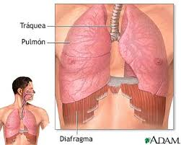
¿QUE ES EL DIAFRAGMA?
MUSCULO PLANO QUE SE ENCUENTRA ENTRE EL TORAX Y EL ABDOMEN
SANGRE QUE CIRCULA POR LOS PULMONES
SANGRE QUE CIRCULA POR LAS PIERNAS
ESPIRACION

Slide 24
GANASTE!
1 | 2 | 3 | 4 | 5 | 6 | 7 | 8 | 9 | 10

Slide 25
PERDISTE!
1 | 2 | 3 | 4 | 5 | 6 | 7 | 8 | 9 | 10

Slide 26
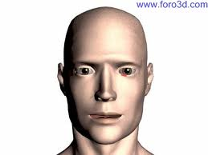
¿QUE ES LA LARINJE?
CONDUCE AIRE A LA NARIZ
FOSAS NASALES
CONDUCE AIRE A LA TRAQUEA
DIOXIDO DE CARBONO

Slide 27
GANASTE!
1 | 2 | 3 | 4 | 5 | 6 | 7 | 8 | 9 | 10

Slide 28
PERDISTE!
1 | 2 | 3 | 4 | 5 | 6 | 7 | 8 | 9 | 10

Slide 29
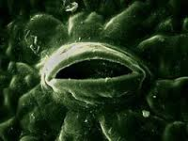
¿QUE SON ESTOMAS?
INTERCAMBIO DE GASES DE LAS PLANTAS
INTERCAMBOO DE GASES DE LOS ANIMALES
INTERCAMBIO DE GASES DE EL SER HUMANO
OXIDACION

Slide 30
GANASTE!
1 | 2 | 3 | 4 | 5 | 6 | 7 | 8 | 9 | 10

Slide 31
PERDISTE!
1 | 2 | 3 | 4 | 5 | 6 | 7 | 8 | 9 | 10

Slide 32
Has finalizado el test de
CIENCIAS NATURALES!
POR: Nicolás Cano

